Slide 1

目標清單 (Goal List)
2019 ＡＰＰ程式設計期末專題設計
B10500012 鍾佳欽
B10500062 何名曜

Slide 2

目標清單
目標清單是一款協助人們實踐目標的APP程式
用戶可以設定一個目標，透過剩餘時間、超時通知以及完成設定，來檢驗自己的目標
用戶只要輸入名稱、附註與設定相關參數，就可以開始紀錄您的目標了

Slide 3


目標清單--流程圖
輸入目標
APP定時提醒
通知
(事前通知)
(截止通知)
目標資料庫
登記並
放入資料庫
APP內的
瀏覽清單
設定參數

Slide 4
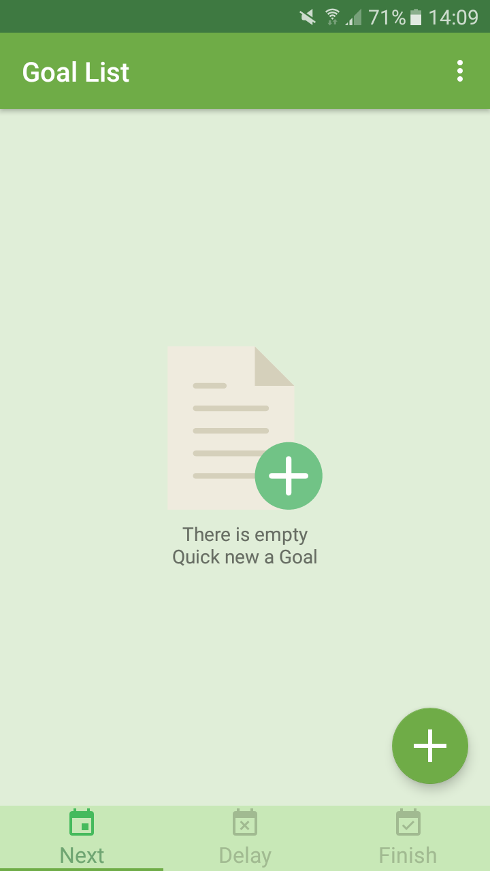
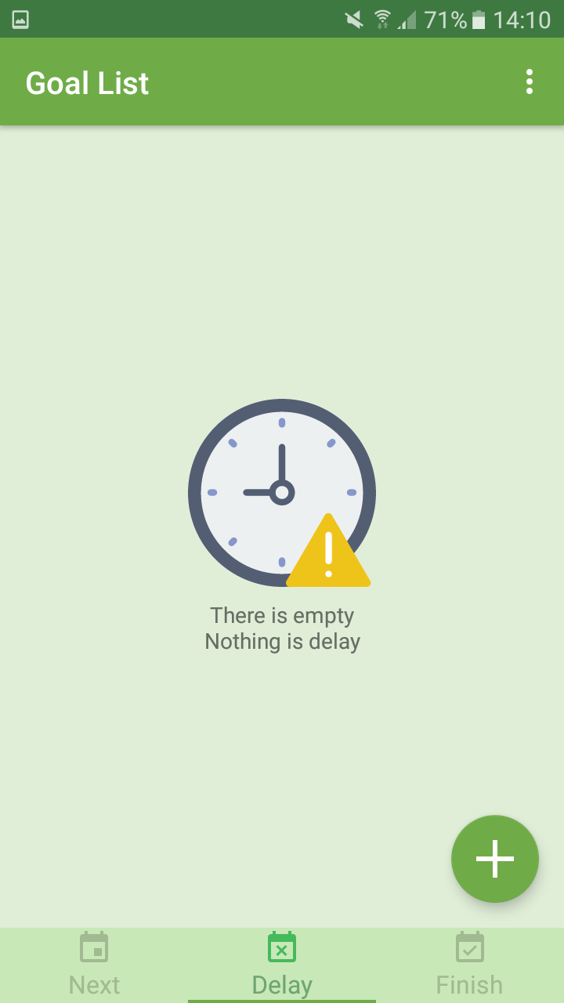
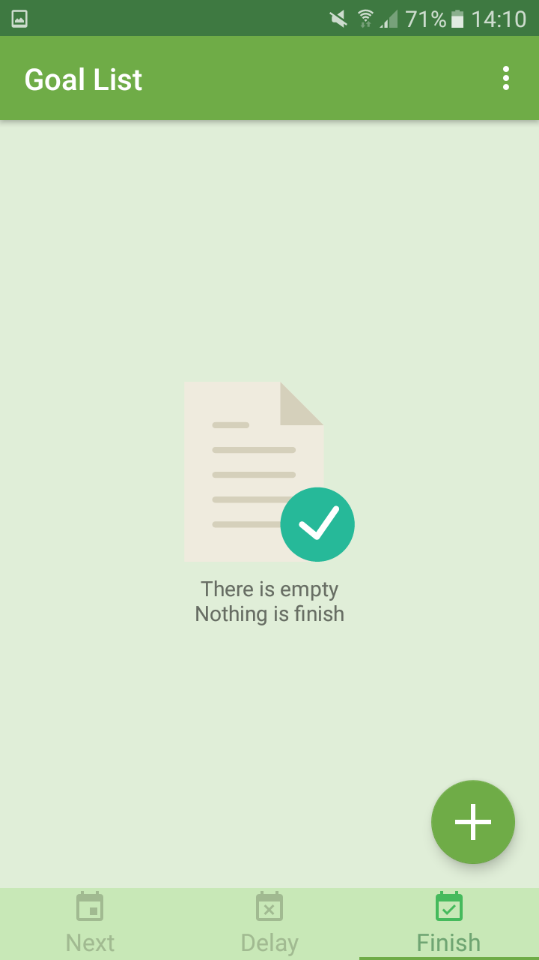
三個主頁面 -- Next、Delay、Finish
右下角的button用來增加目標項目

Slide 5
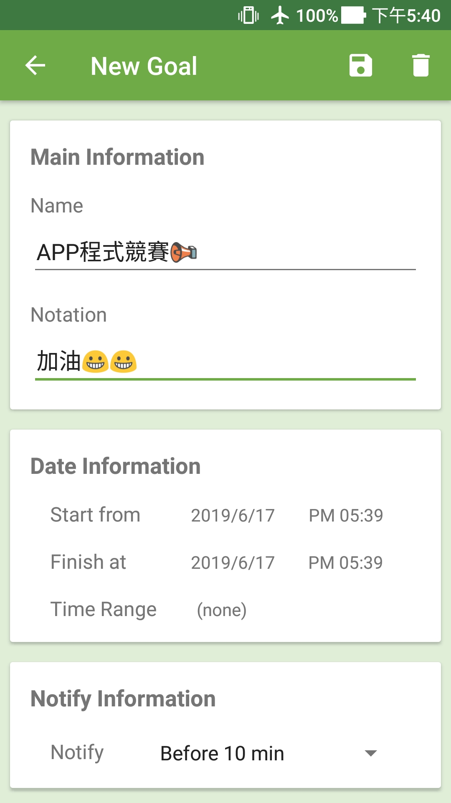
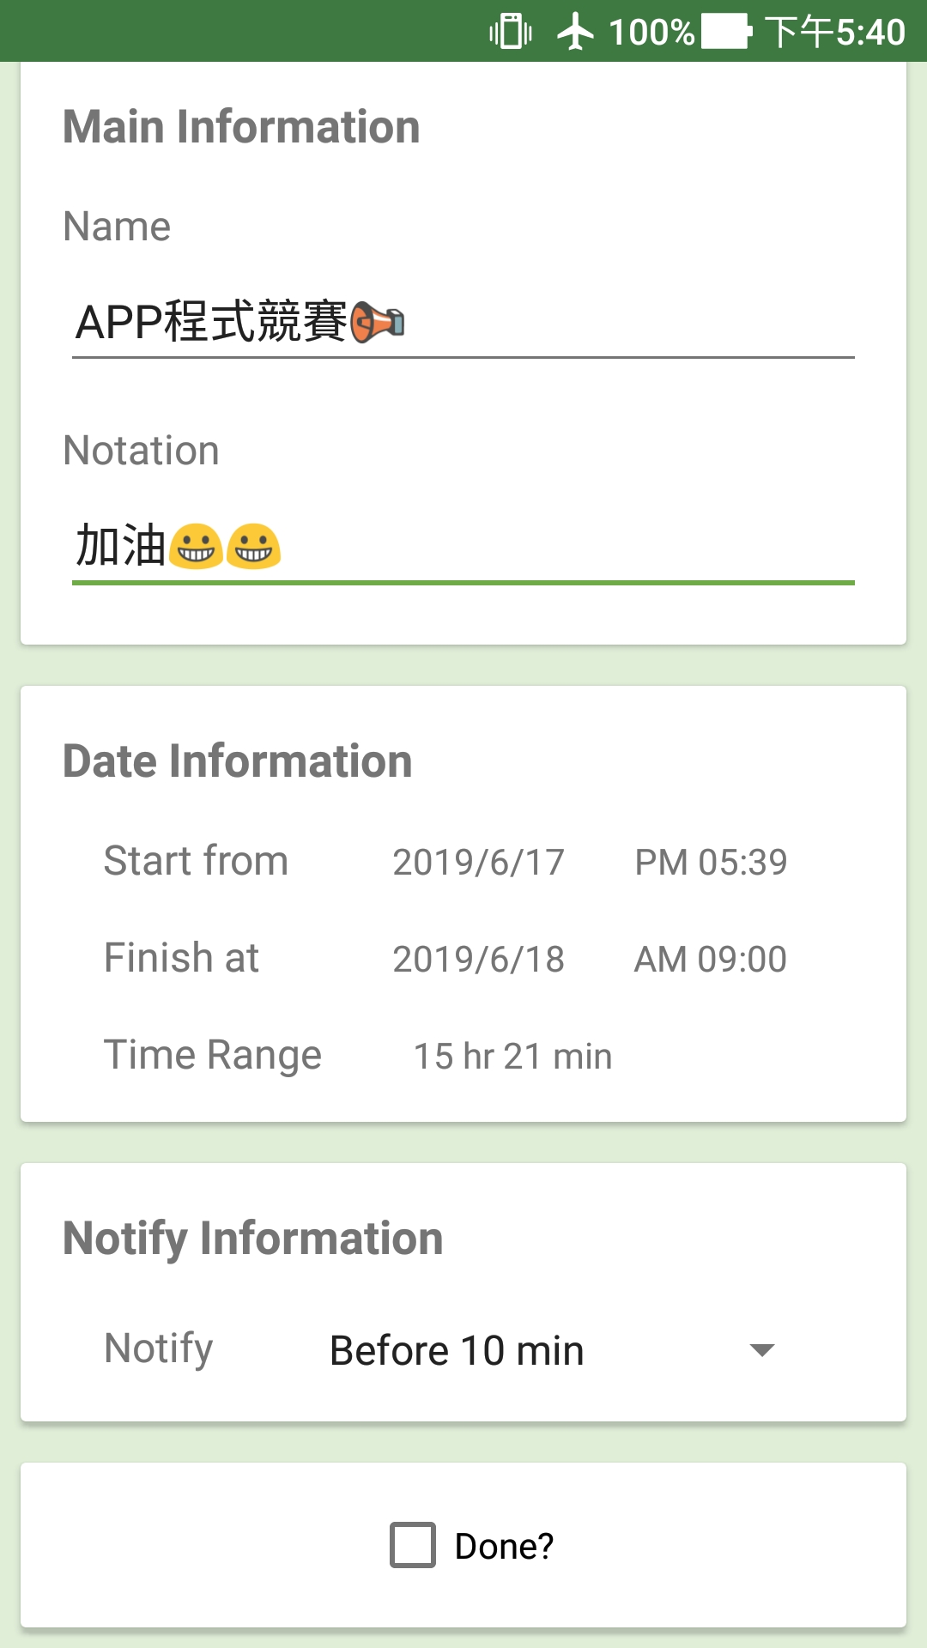
新增頁面
NEW GOAL
Main information
主要資訊 (如:名稱、類型)
Date information
設定起始、結束時間
設定通知時間
右上兩個按鈕，分別是
儲存、刪除
Done? 是否已完成目標

Slide 6
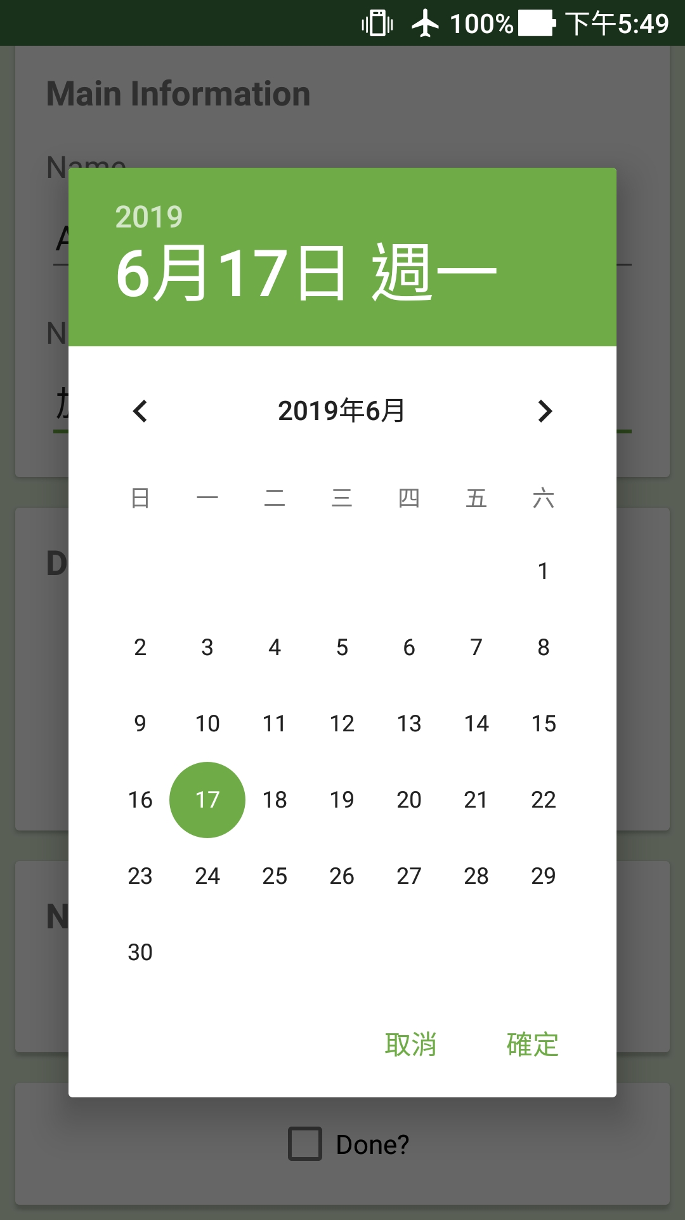
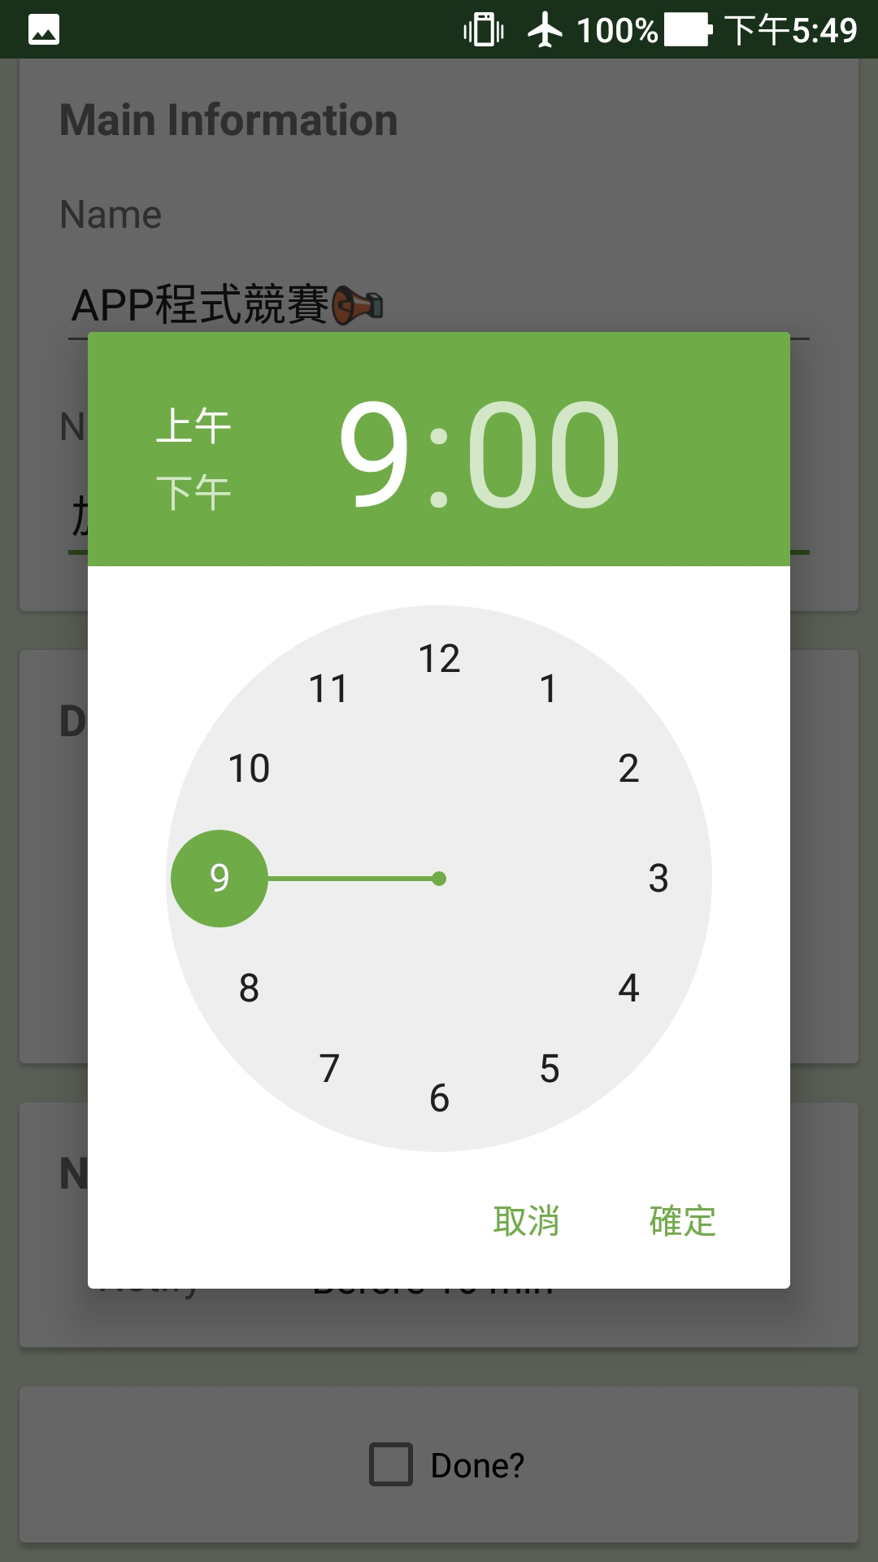
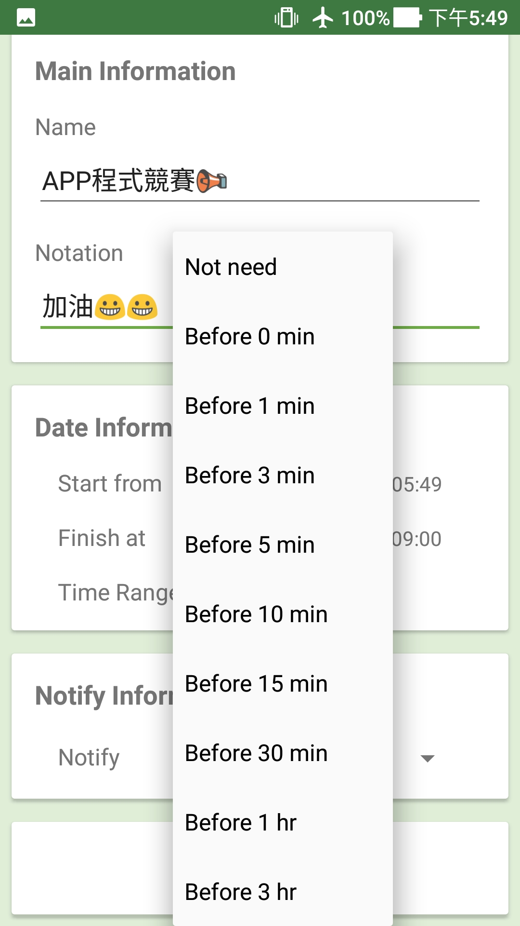
新增頁面
NEW GOAL
日期視窗
時間視窗
通知時間

Slide 7
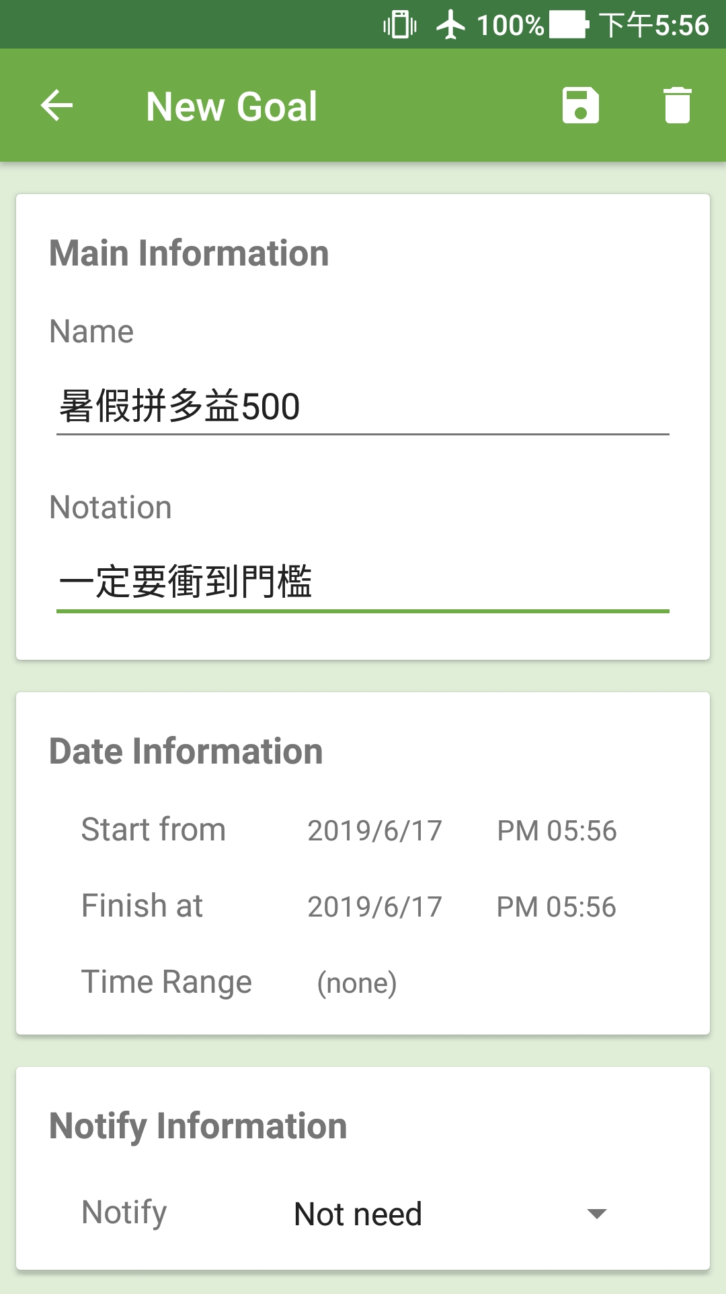
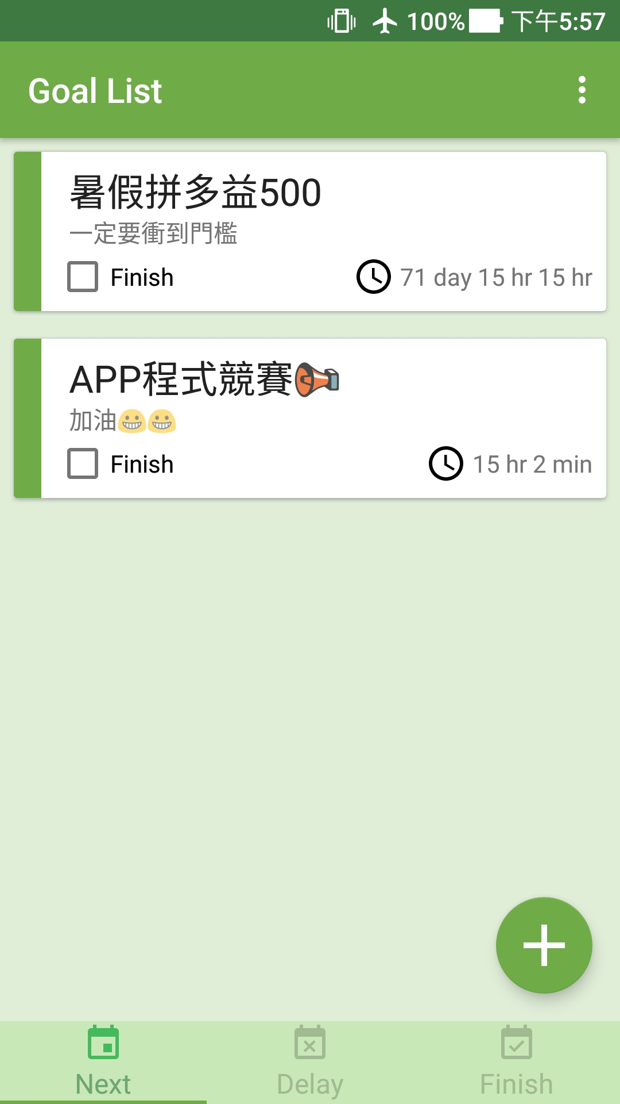
新增完成
NEW GOAL
按下儲存鍵
在主頁就會看到新增的目標項目
螢幕向下滑動
即可更新時間

Slide 8
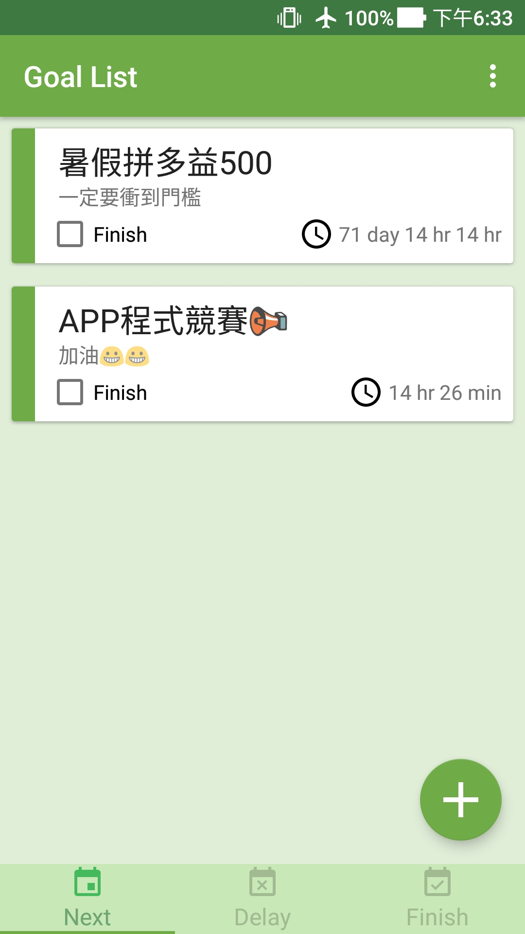
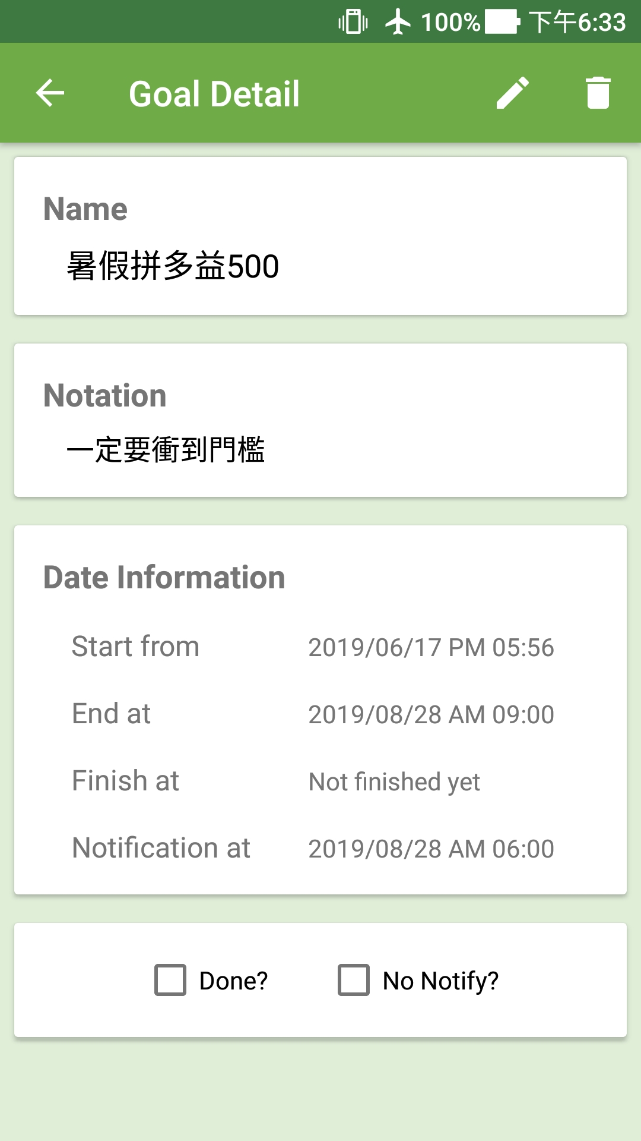
詳細項目資訊
DETIAL GOAL ITEM
短按目標項目
可以看見項目的詳細資訊
名稱、附註
開始、截止時間
通知時間
甚至可以勾選完成與拒絕通知

Slide 9
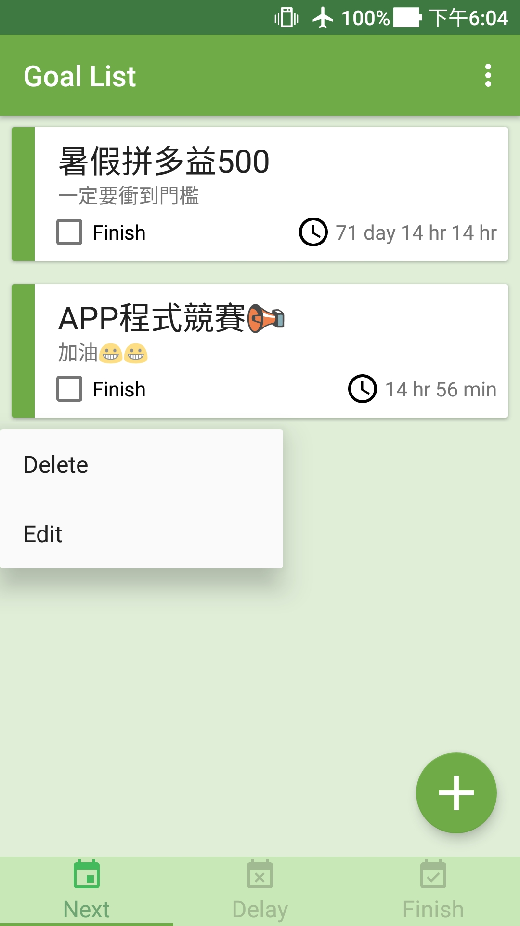
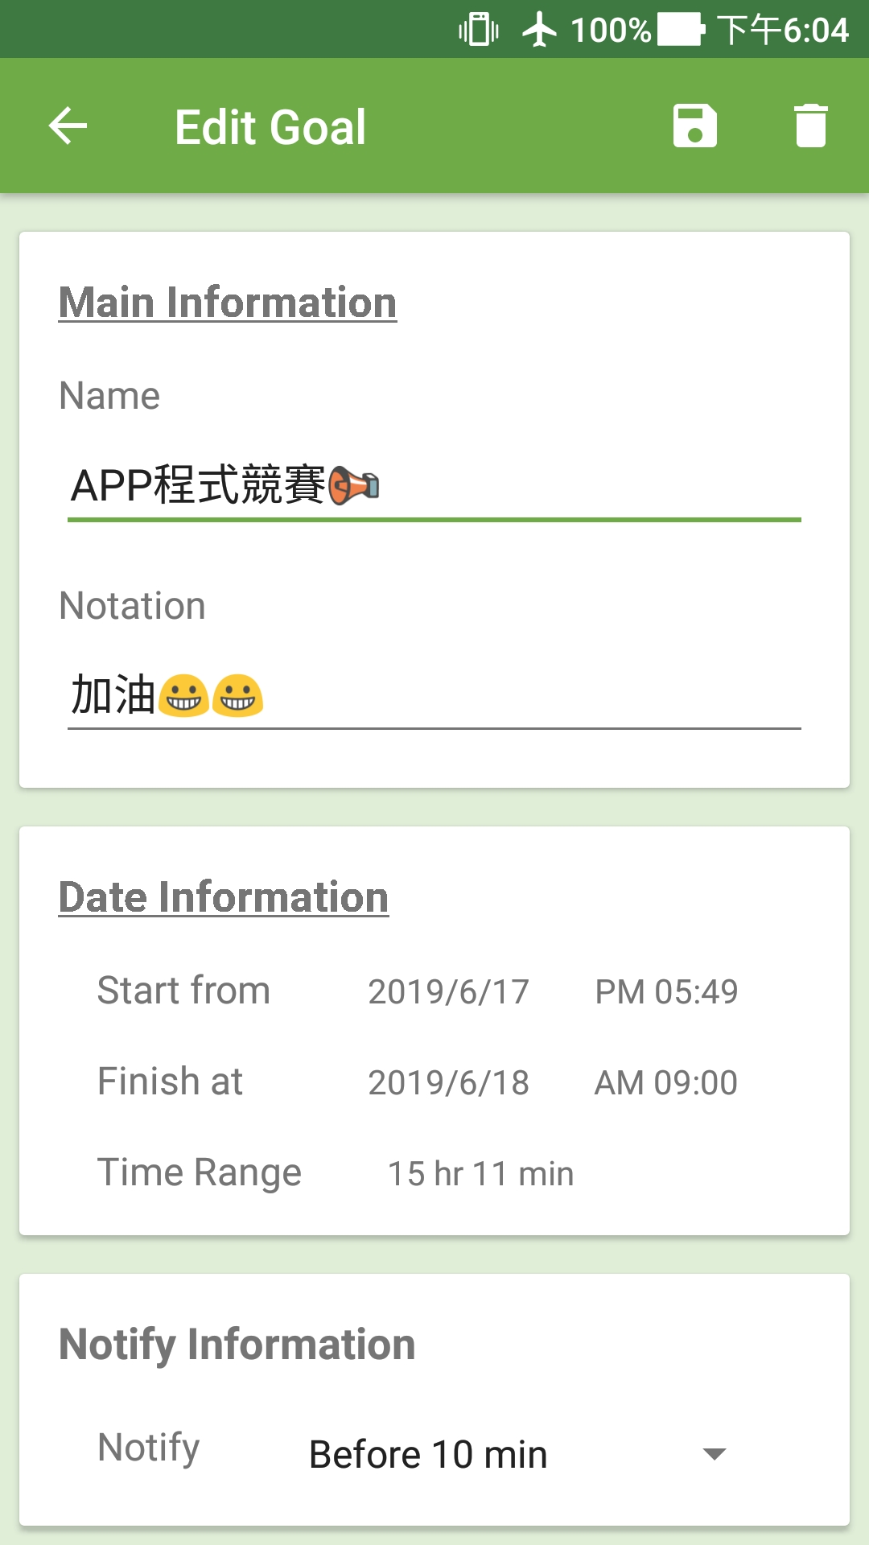
編輯目標項目
EDIT GOAL ITEM
短按目標項目
可以看見項目的詳細資訊
長按目標項目
編輯鍵
重新設定目標
刪除鍵
刪除目標

Slide 10
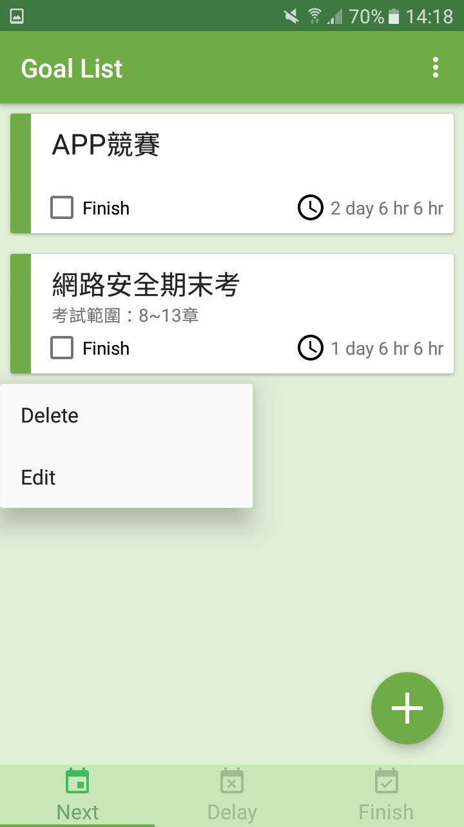
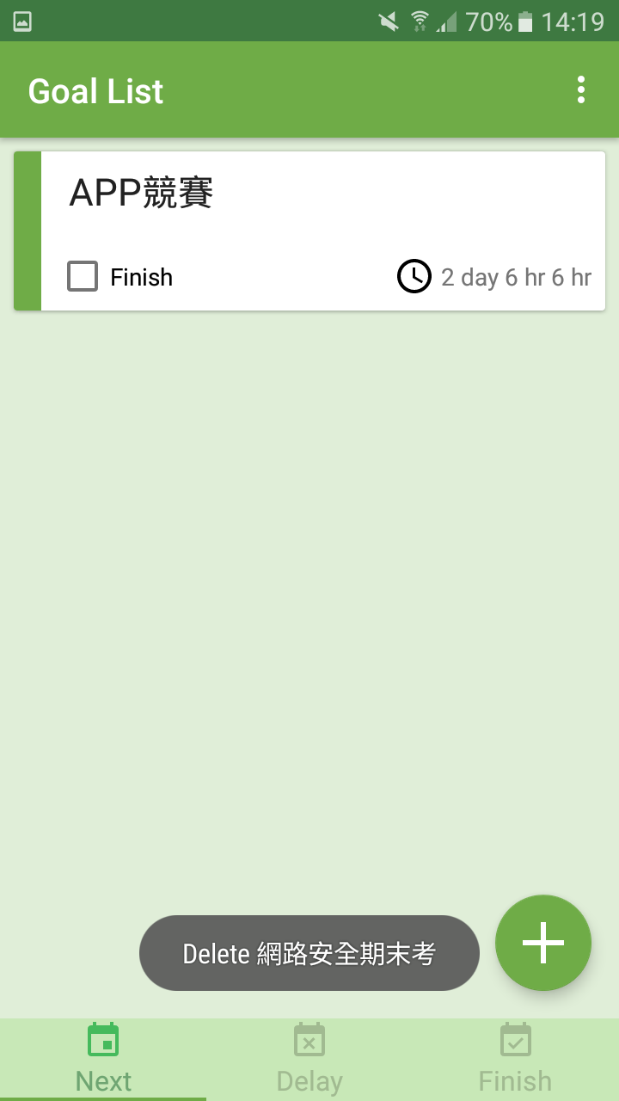
編輯目標項目
EDIT GOAL ITEM
長按目標項目
編輯鍵
重新設定目標
刪除鍵
刪除目標

Slide 11
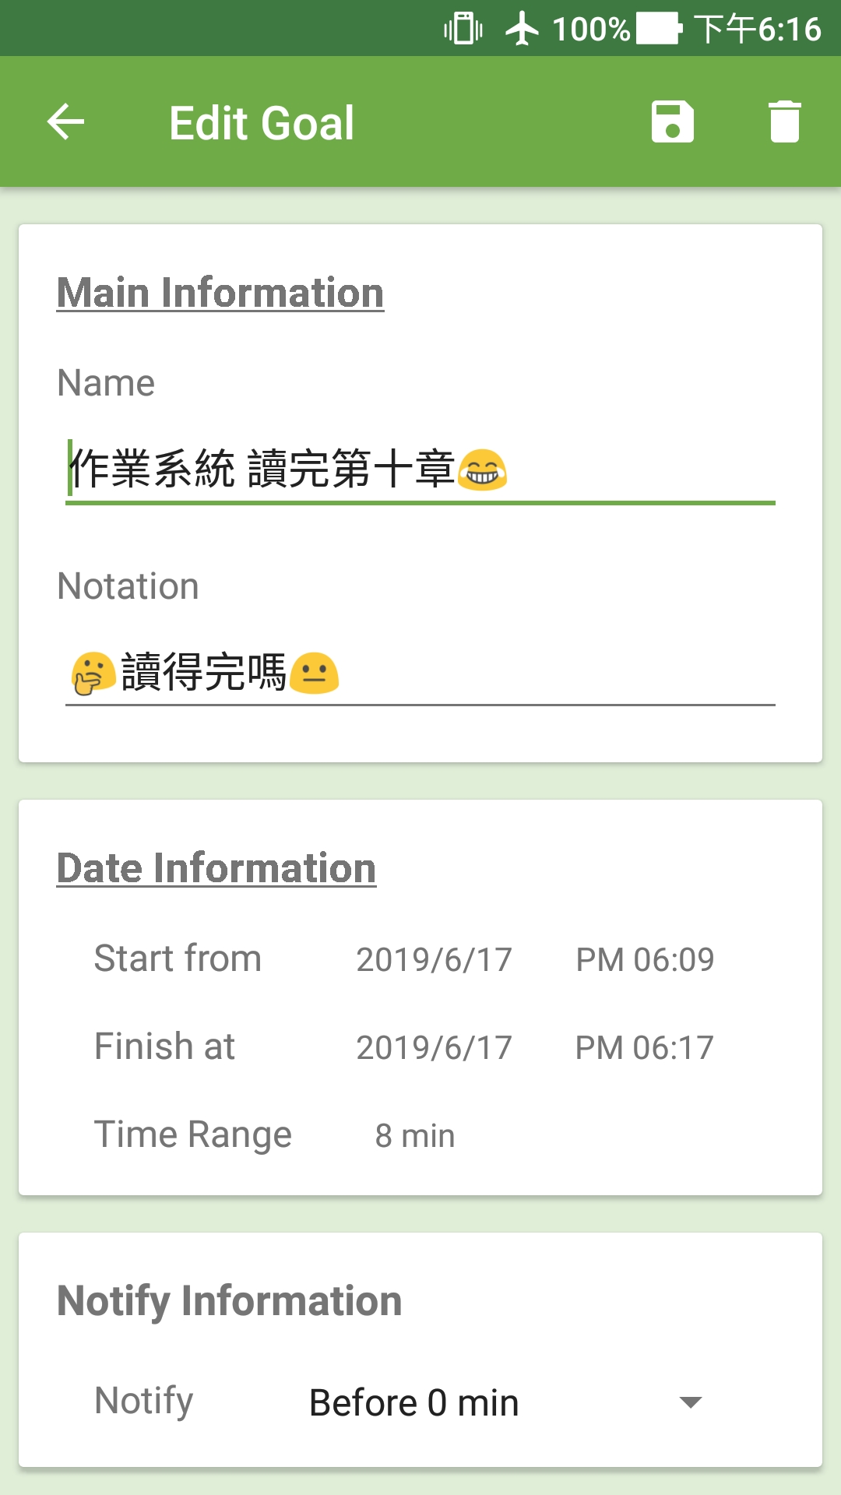
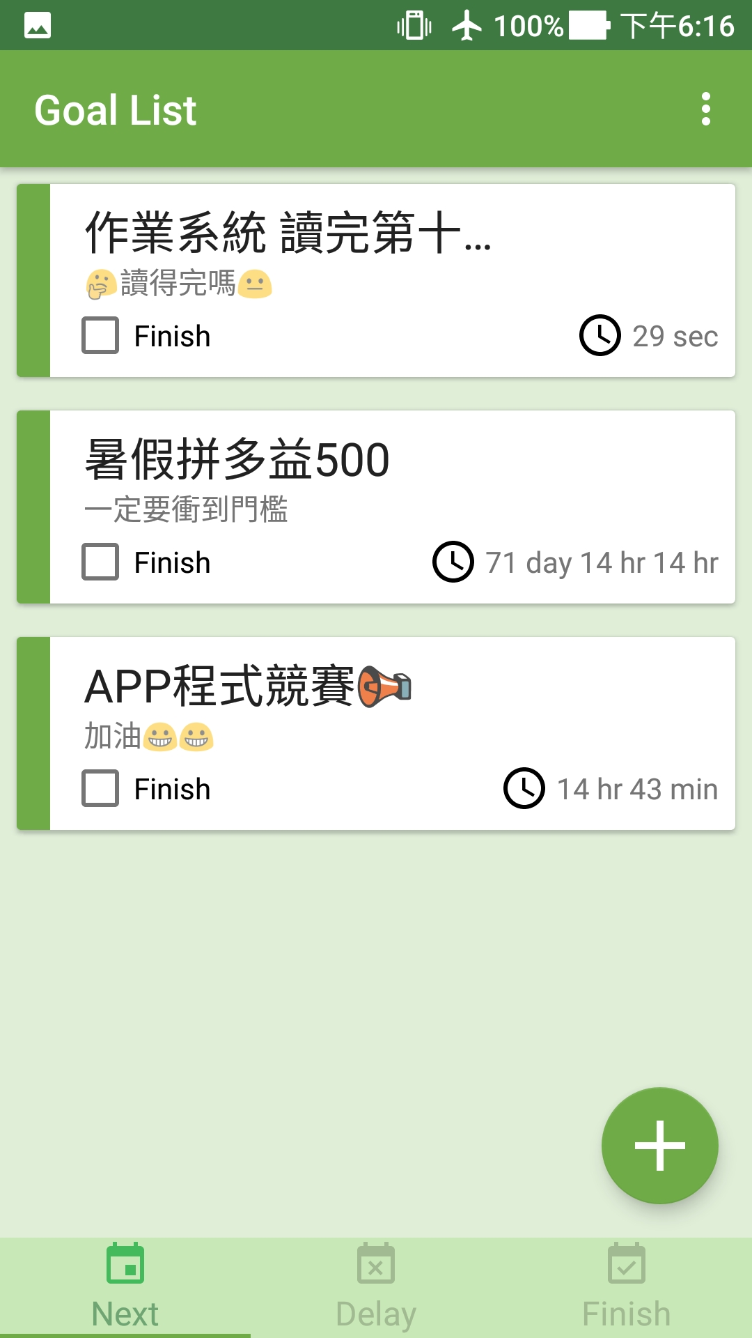
通知設定
NOTIFICATION SETTING
設定
透過Notify下拉選單設定
此次選擇截止時通知

Slide 12
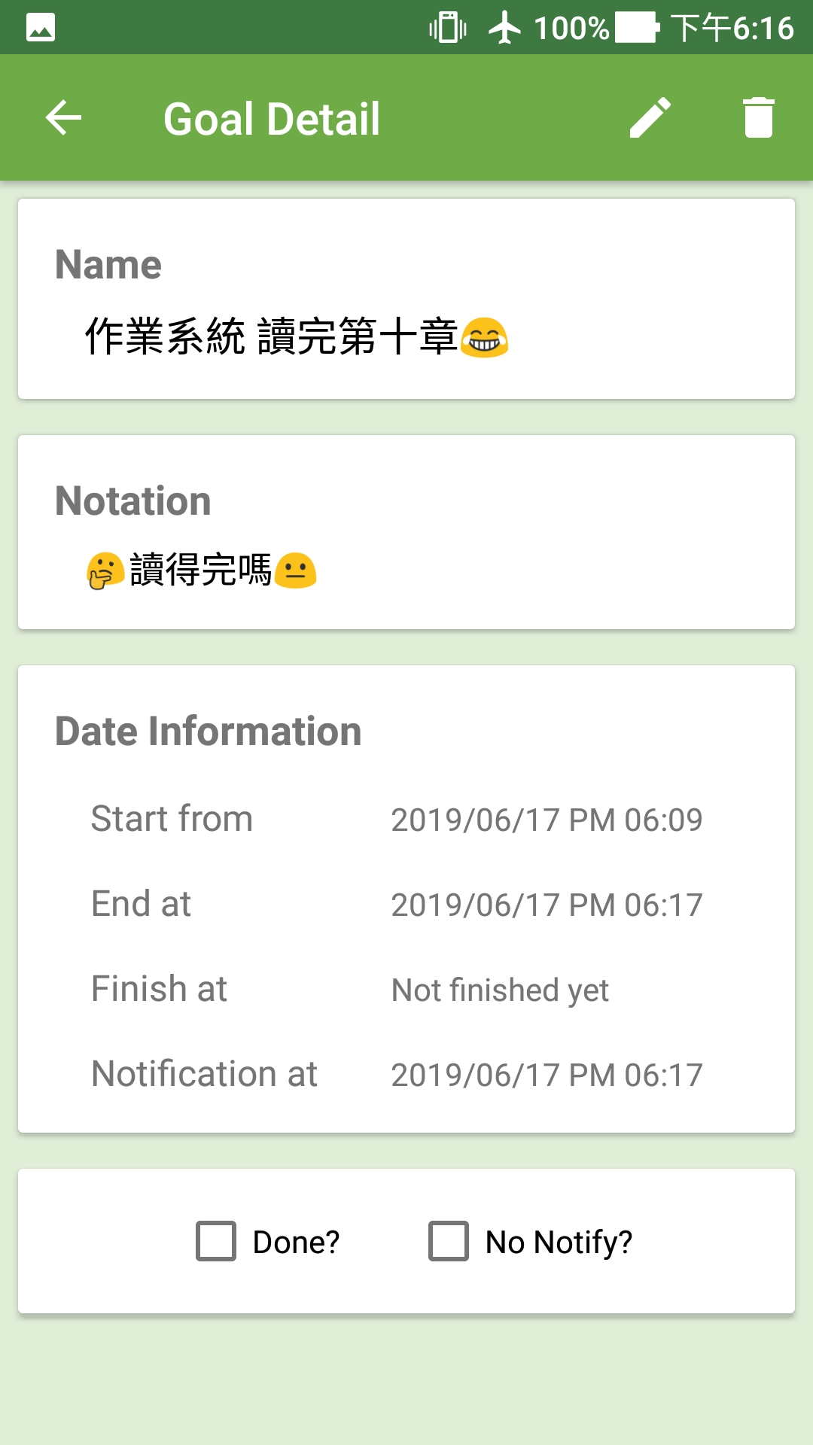
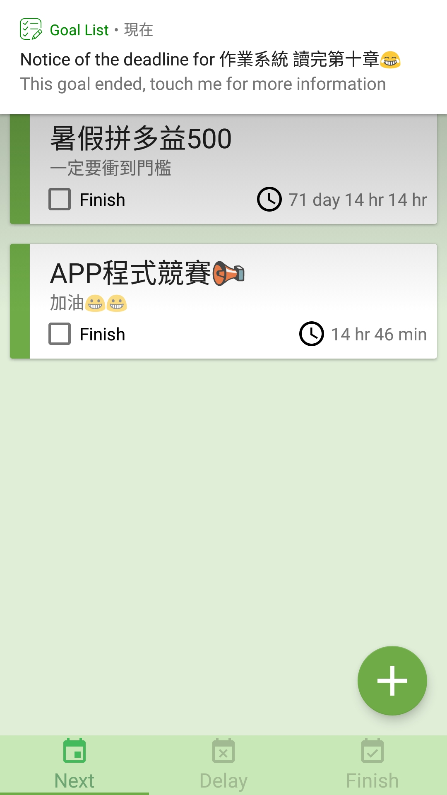
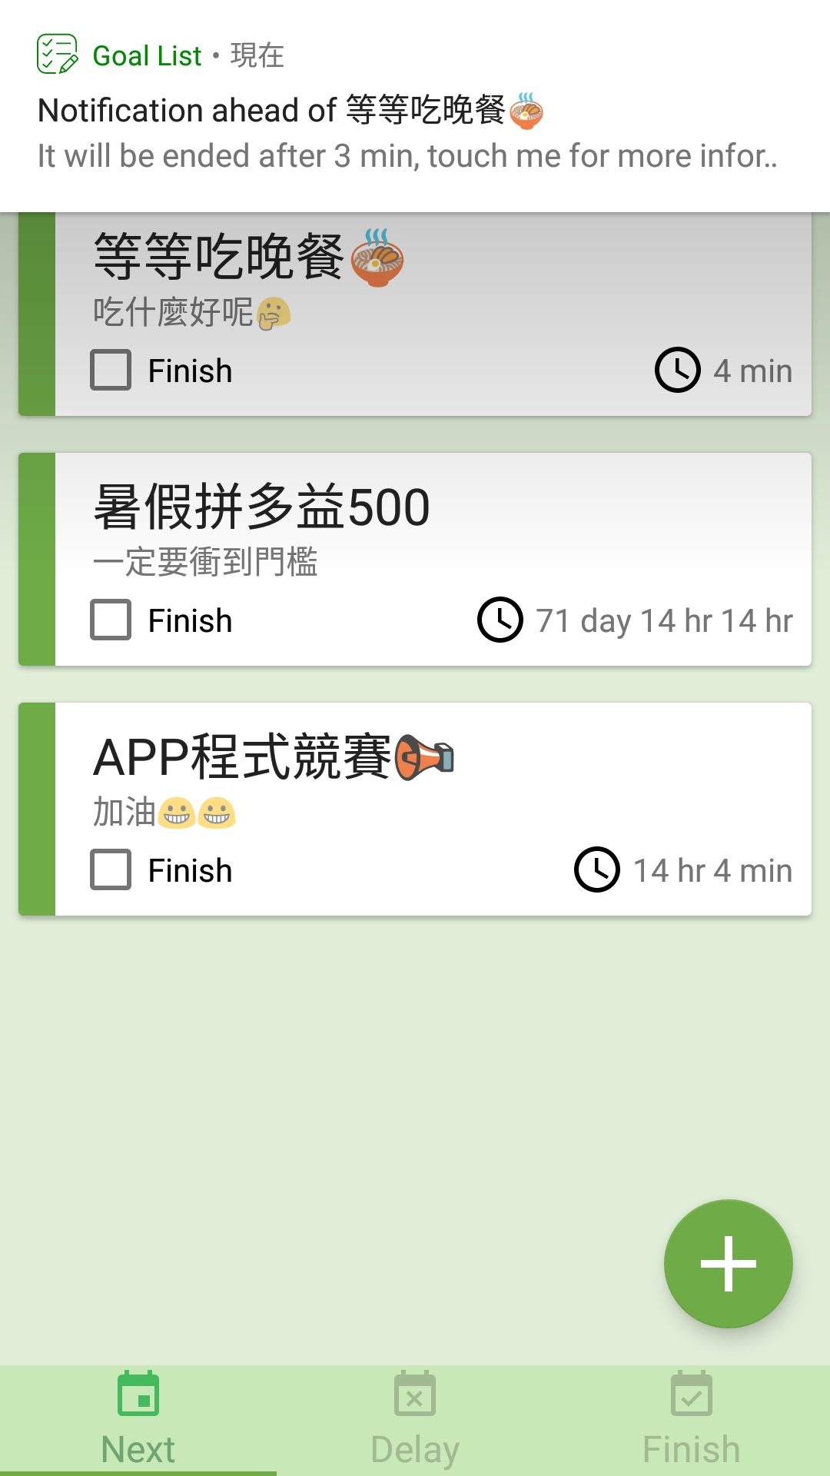
通知設定
NOTIFICATION SETTING
設定通知時間，時間一到立即跳出通知
點擊通知，就會進入目標資訊頁面
截止通知
提前通知

Slide 13
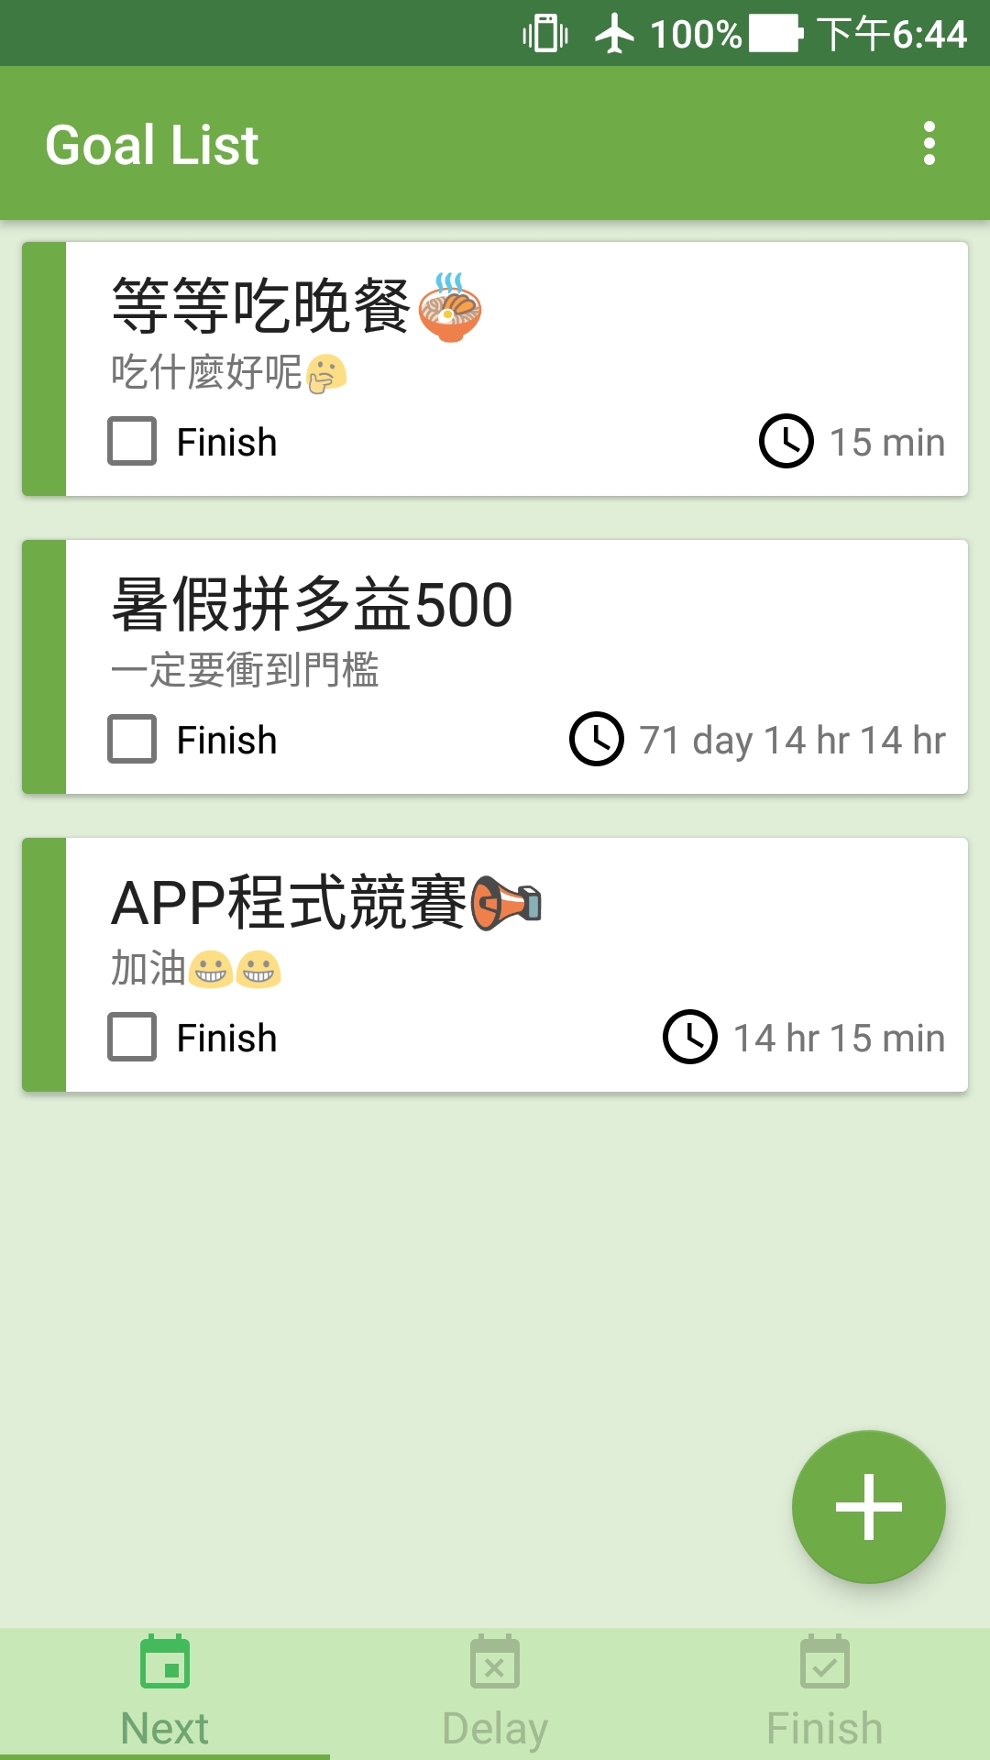
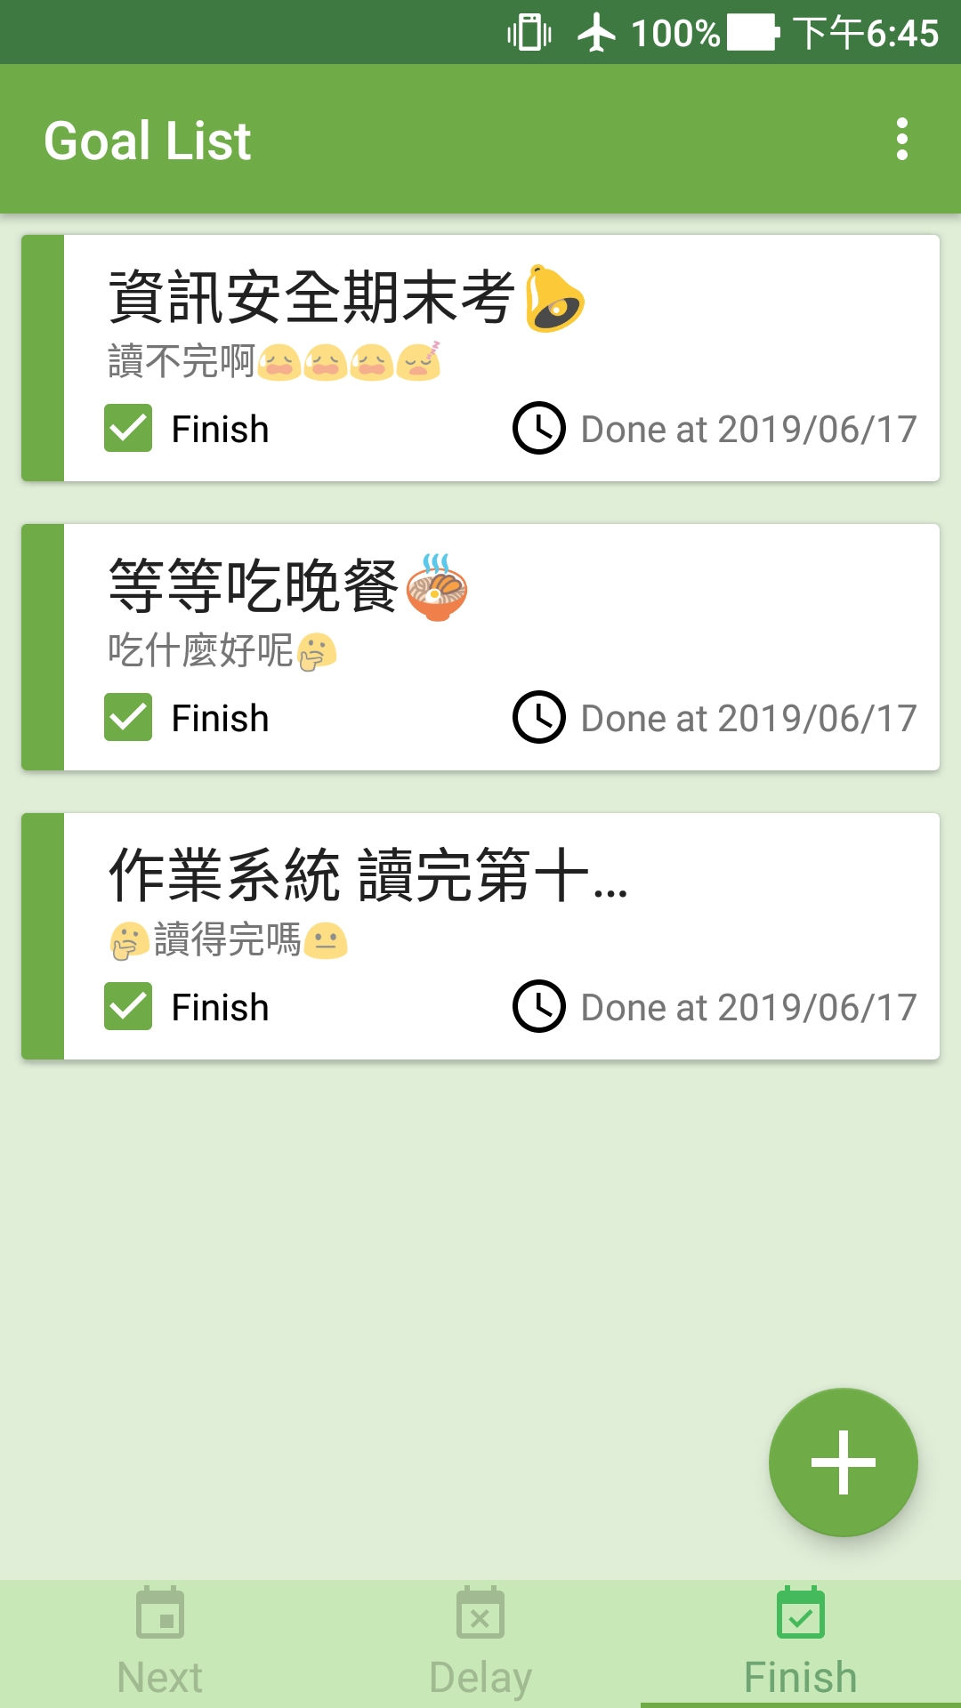
目標達成
GOAL DONE
當目標達成，即可按下Finish按鈕
達成的目標項目會出現在Finish頁面
時間會顯示Done

Slide 14
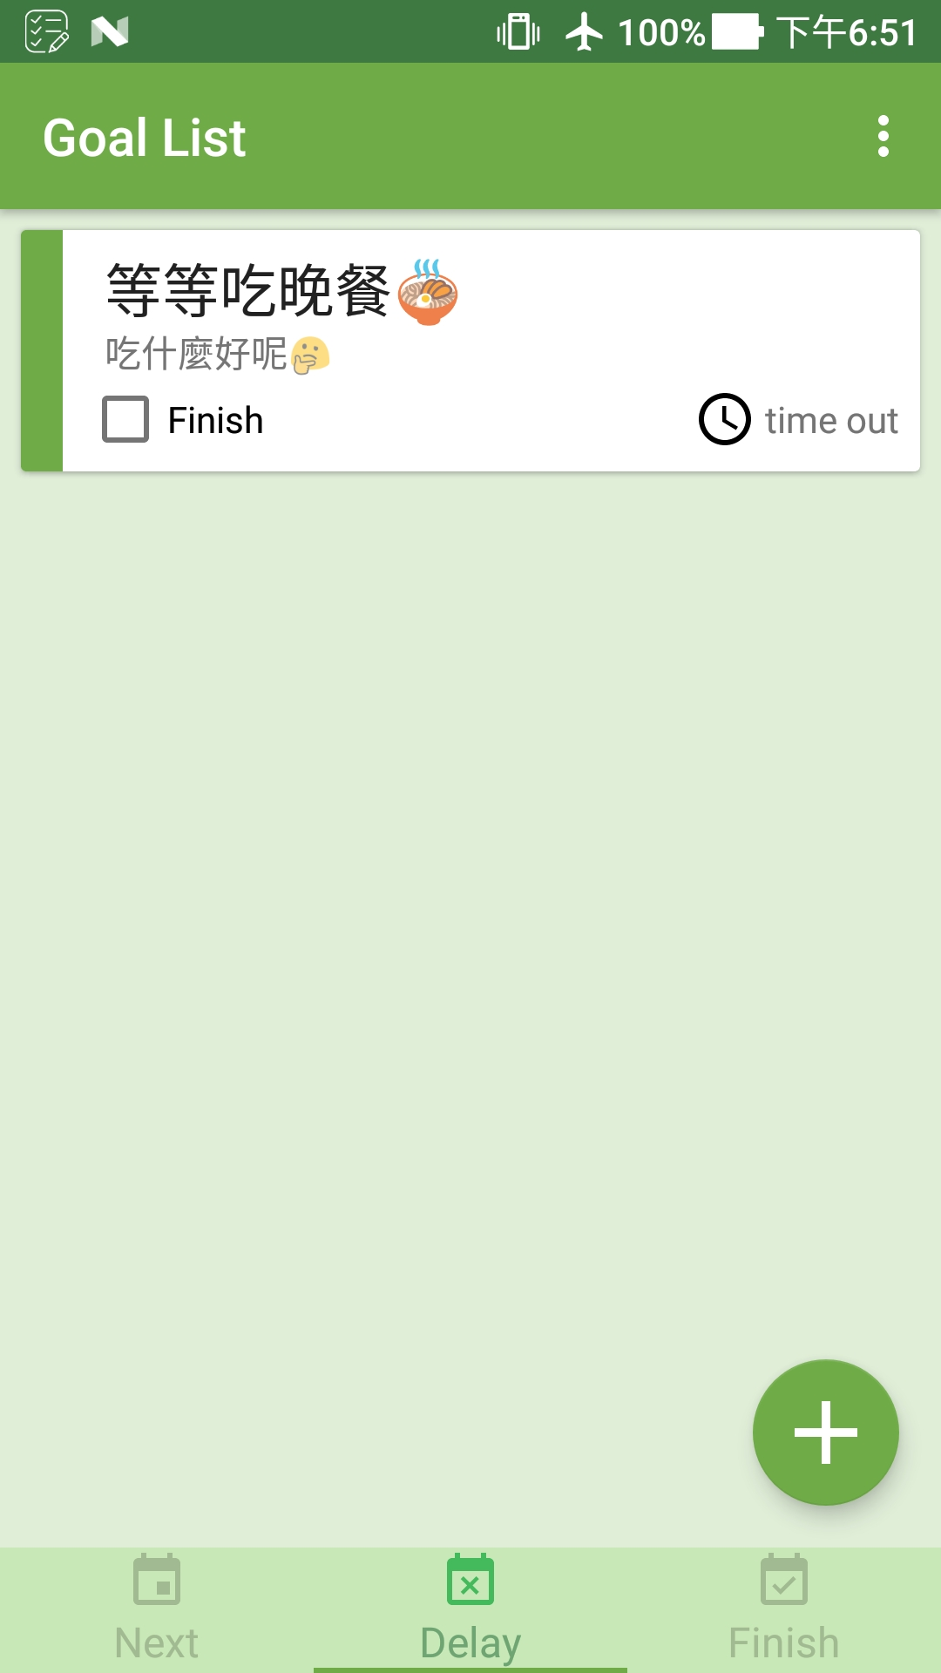
目標未達成
GOAL UNDONE
超過截止時間並且目標尚未達成
未達成的目標項目會出現在Delay頁面
時間會顯示 time out

Slide 15

Thanks for listening~~

